Slide 1
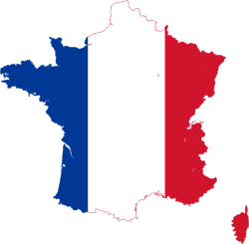
Културното наследство на Франция
Изготвили
учениците
от 8 клас

Slide 2
Париж
Франция има огромен принос към европейската и световна култура. Културата на Франция е дълбоко свързана с културата на целия западен свят, най-вече в областта на изкуството и литературата. Париж дълго време е считан за извор на френската култура.

Slide 3
Франция през средните векове
Франция достига културно превъзходство в Европа през средните векове. По-късно богатството на френската корона през 16, 17 и 18 век и на новата средна класа осигурява развитие на изкуството, елегантност в облеклото, маниерите, обзавеждането.

Slide 4
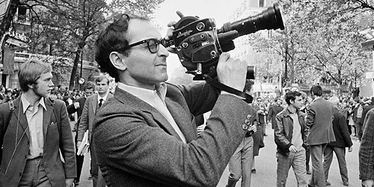
Френско кино
През 20 век френското кино заема водеща позиция в света, особено през 60-те години с филмовите режисьори от „новата вълна”, като Жан Люк Годар, Алан Ресне и Франсоа Трюфо.

Slide 5
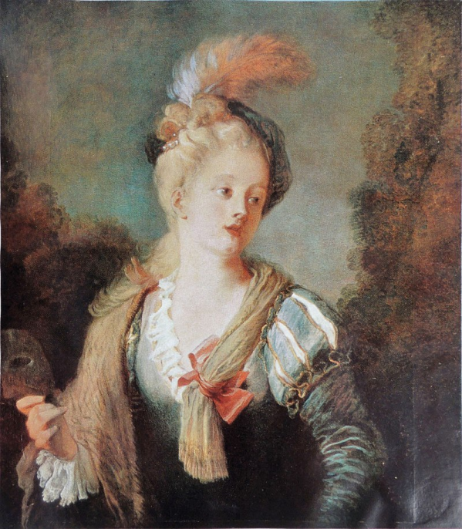
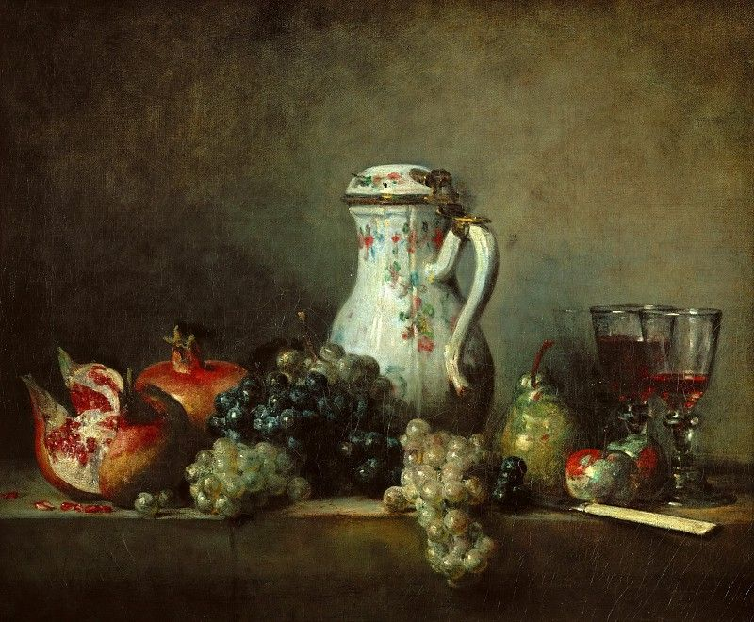
Живопис
Франция притежава много световноизвестни художници и няколко влиятелни школи по рисуване, включително за импресионизъм, който е развиван именно тук. Бароковите художници от 17 век включват Жорж де ла Тур, Никола Пусен и Клод Лорен. Най-познатите френски майстори от рококо през 18 век са Жан-Антоан Вато, Франсоа Буше, Жан Фрагонар, Жан Шарден и Жан-Батист Груз.

Slide 6
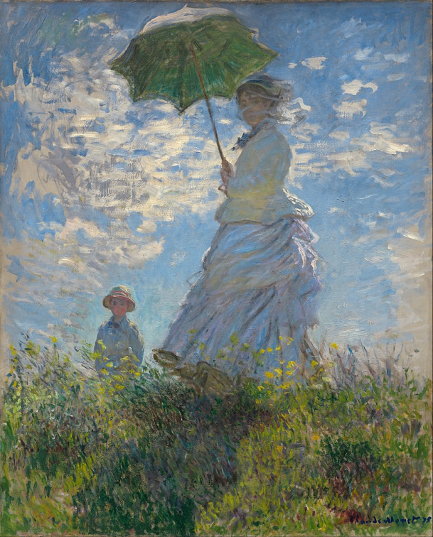
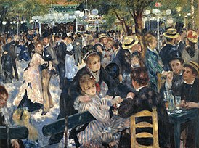
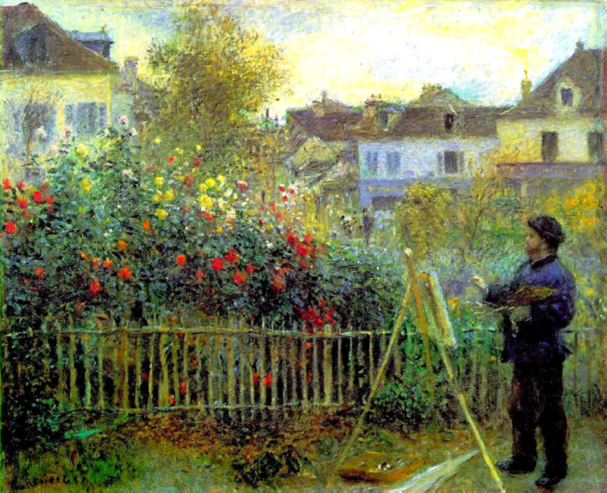
Импресионизъм
Импресионистичната школа, повлияна от Едуард Мане, се появила около 1872; най-важните нейни членове са Клод Моне, Камий Писаро и Пиер-Огюст Реноар. Главните френски постимпресионисти от късния 19 век са Едгар Дега, Пол Сезан и Пол Гоген; активни в този период са и Анри Матис, Жорж Браке, Марсел Душами, Пиер Бенар и Жан Дюбофо. Художникът Пабло Пикасо е роден в Испания, но се заселва в Париж в началото на 20 век.

Slide 7
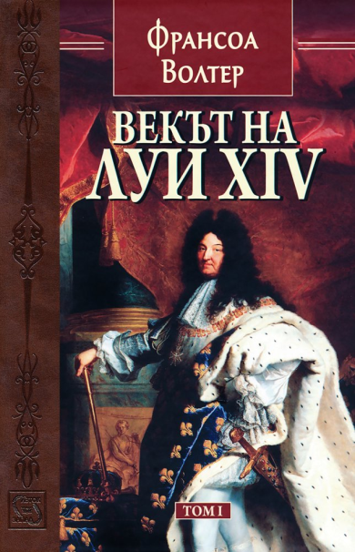
Литература
Френската литература е считана за една от най-богатите и разнообразни национални литератури, изследваща човешкото общество и мястото на отделния индивид в него. Френската литература е свързана с франкофонската. Великите френски писатели са много, но десетимата, допринесли най-много за развитието на културата на Франция, подредени хронологично, са: Жан-Батист Молиер (1622-1673), Франсоа Волтер (1694-1778), Оноре дьо Балзак (1799-1850), Александър Дюма (1802-1870), Виктор Юго (1802-1885), Гюстав Флобер (1821-1880), Шарл Бодлер (1821-1867), Жул Верн (1828-1905), Емил Зола (1840-1902) и Ги дьо Мопасан (1850-1893).

Slide 8
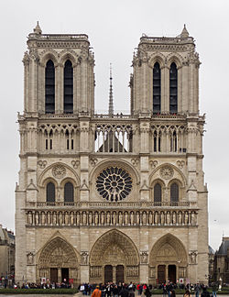
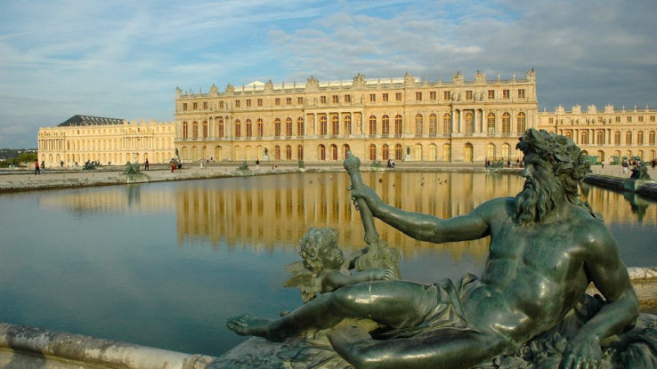
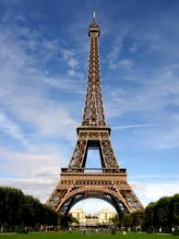
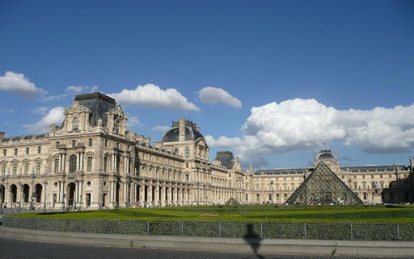
Архитектура
Франция е известна със своите велики готически църкви, строени от 12 до 15 век. Особено забележителни са абатството в Сен Денис, Сен Шапел в Париж и катедралите в Ежиен, Шартр, Париж и Рейм. Великолепните ренесансови структури включват двореца във Фонтенбло и известния замък в долината на река Лоара. Бележитите барокови сгради във Франция са неокласическите пристройки към огромния кралски дворец във Версай и Лувъра в Париж. Сред най-забележителните архитектурни паметници от 19 век са Втората императорска парижка опера (1861-1875) от Шарл Гарние и кованата от желязо Айфелова кула (1889), символ на Париж.

Slide 9
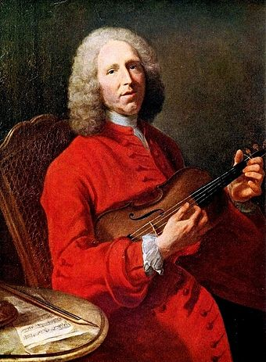
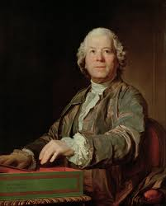
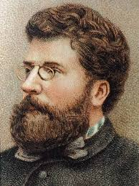
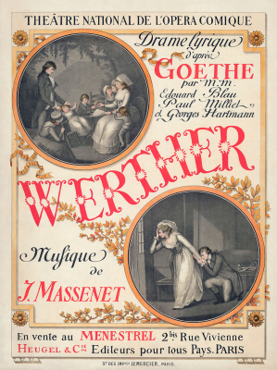
Музика
Франция има дълга и забележителна музикална традиция. От 11 до 13 век епически поеми, изпълнявани от средновековни певци- трубадури. Най-влиятелният френски композитор от 14 век е Гийом дьо Машо, който въвежда полифонията. През 15 и 16 век процъфтява песента. През втората половина на 17 век роденият в Италия Жан-Батист Люли създава френския оперен стил като комбинира традиционния дворцов спектакъл с елементи на съвременната френска драма, добавя музикални форми от балета, танца и италианската опера. В началото на 18 век забележителни композиции правят Франсоа Купрен и Жан-Филип Рамо. Рамо е познат и с оперите си. В края на 18 и 19 век много оперни композитори, родени извън Франция, работят в Париж. Такива са Кристоф Вилибалд Глук, Джакомо Мейербер, Жак Офенбах. Родените във Франция оперни композитори от 19 век са Жак Алеви, Шарл Гуно, Жорж Бизе и Жул Масне.

Slide 10
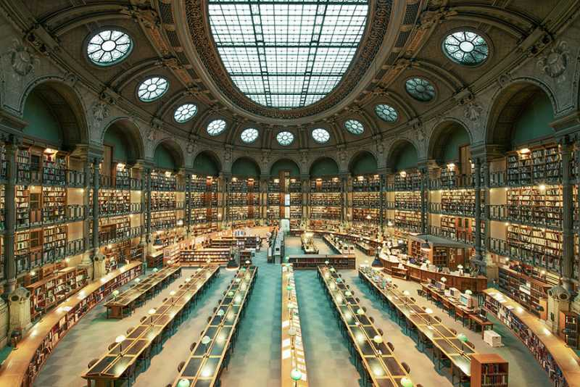
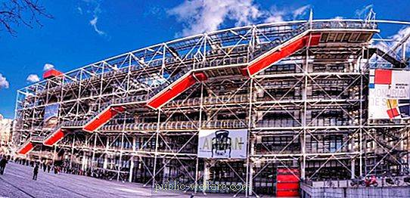
Библиотеки и музеи
Повечето провинциални градове във Франция имат градски библиотеки и музеи. Най-много са в Париж, разбира се. Главните библиотеки в Париж са Националната библиотека, която притежава повече от девет милиона книги, и университетските библиотеки в Париж. Лувърът, също в Париж, съдържа една от най-големите и най-важни колекции на изкуството в света. Други парижки музеи, които заслужават да се отбележат, са Националният музей за модерно изкуство в центъра Помпиду и музеят Пикасо с колекция от произведения на Пабло Пикасо.

Slide 11
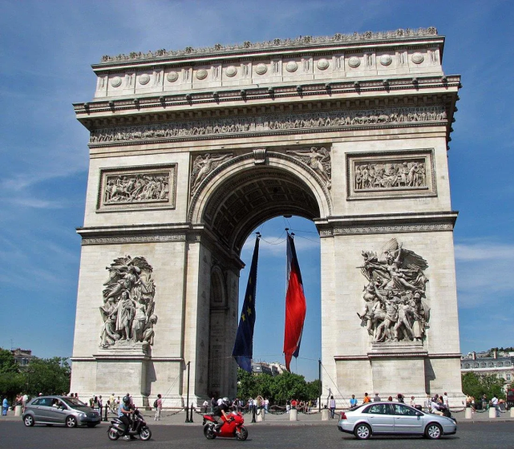
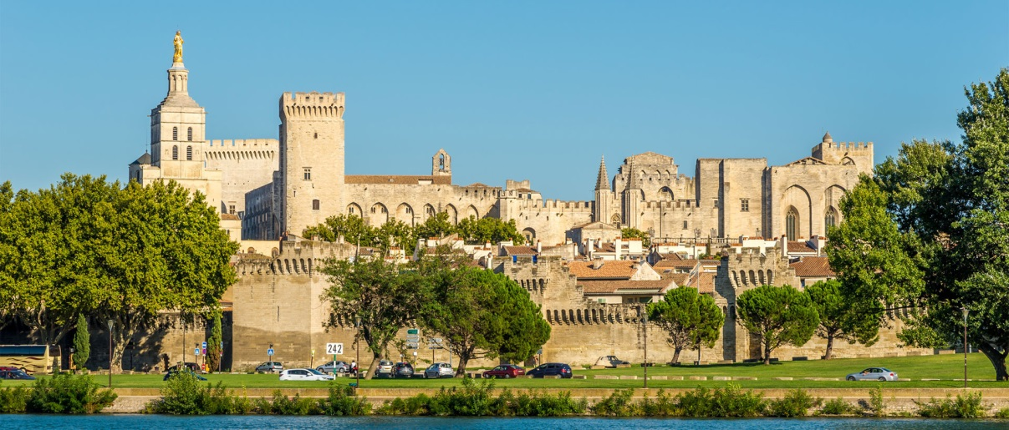
Културни паметници на ЮНЕСКО
Някои от културните паметници на ЮНЕСКО във Франция са: дворецът във Версай (1979), Римският театър и Триумфалната арка (1981), Катедралата Нотр-Дам, историческият център Авиньон. Много от великите шедьоври на френската архитектура като църкви, катедрали, замъци и дворци са поддържани като национални паметници.

